Slide 1
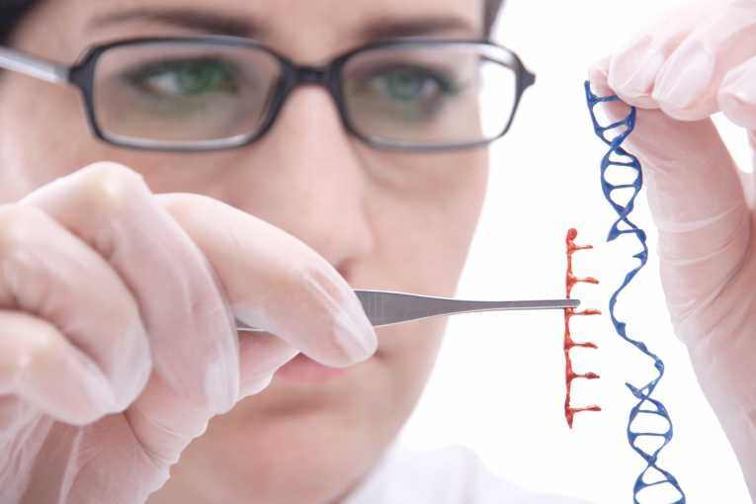

Slide 3
পাঠ পরিচিতি

Slide 4
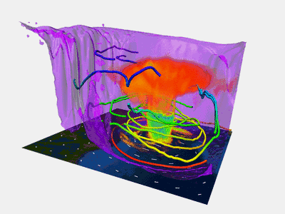

Slide 5
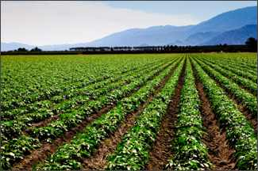
প্রাকৃতিক খামার
কৃত্রিম খামার

Slide 6
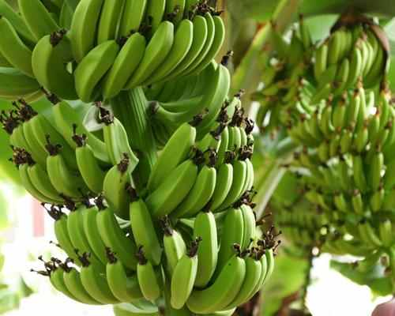
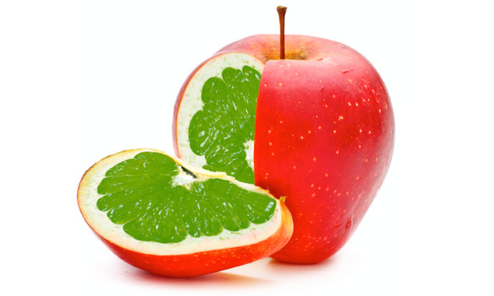
স্বভাবিক ফল
মডিফিটেড ফল

Slide 7
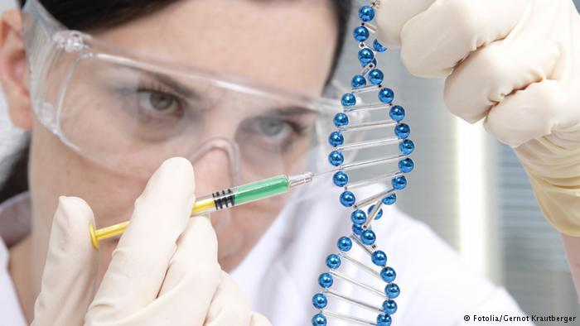

Slide 8
জেনেটিক ইঞ্জিনিয়ারিং এর ধারণা ব্যাখ্যা করতে পারবে।
জেনেটিক ইঞ্জিনিয়ারিং এর বৈশিষ্ট্য উল্লেখ করতে পারবে।
জেনেটিক ইঞ্জিনিয়ারিং এর ব্যবহার বর্ণনা করতে পারবে।

Slide 9
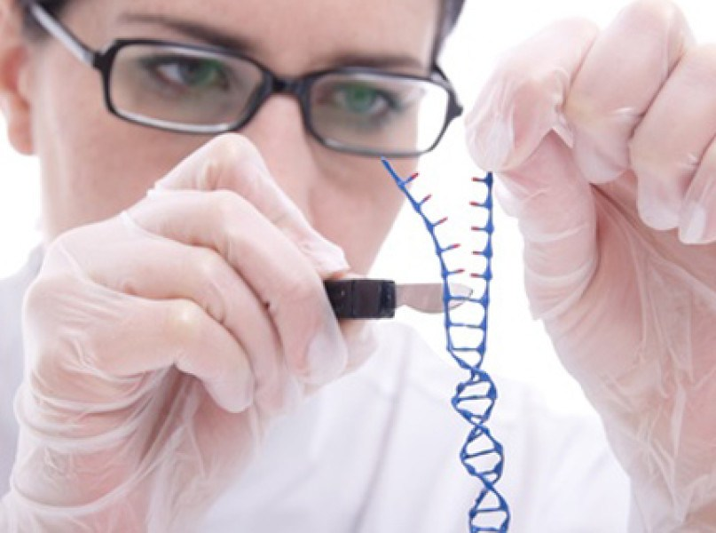
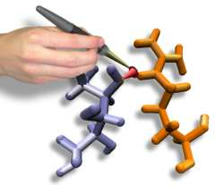
জেনেটিক ইঞ্জিনিয়ারিং হচ্ছে-
কোন জীব থেকে একটি নির্দিষ্ট জিন বহনকারী DNA খন্ড পৃথক করে
অথবা
ভিন্ন প্রকৃতির একাধিক DNA অণু পরস্পর সংযুক্ত করে-

Slide 10
জেনেটিক ইঞ্জিনিয়ারিং হচ্ছে-
জৈব পদ্ধতিতে কোন জীবকোষে বা জীবদেহে প্রবেশ করানোর কৌশলকে বলে-
জেনেটিক ইঞ্জিনিয়ারিং।

Slide 11
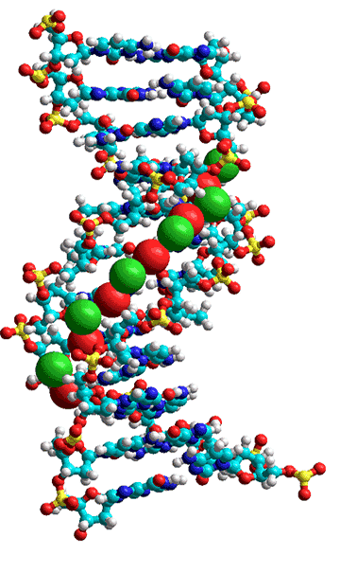
এক সেট পূর্ণাঙ্গ জীনকে বলা হয়-
জিনোম
বায়োটেকনোলজির মাধ্যমে কোন প্রাণীর জিনোমকে নিজের সুবিধানুযায়ী সাজিয়ে নেয়াকেই বলা হয়-
জেনেটিক ইঞ্জিনিয়ারিং বা
জেনেটিক মডিফিকেশন।

Slide 12
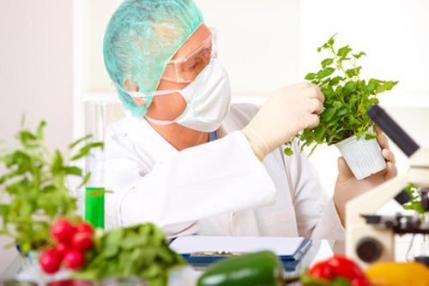
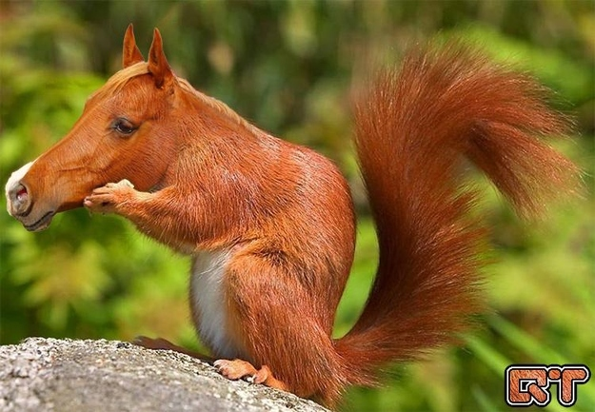
জেনেটিক ইঞ্জিনিয়ারিং মূলত কাজ করে-
উন্নত বৈশিষ্ট্যধারী উদ্ভিত সৃষ্টিতে
ও
প্রাণী সৃষ্টিতে
যদিও ক্লোনিং জেনেটিক ইঞ্জিনিয়ারিং এর কাছাকাছি প্রযুক্তি কিন্তু তা এর অর্ন্তভূক্ত নয়।

Slide 13
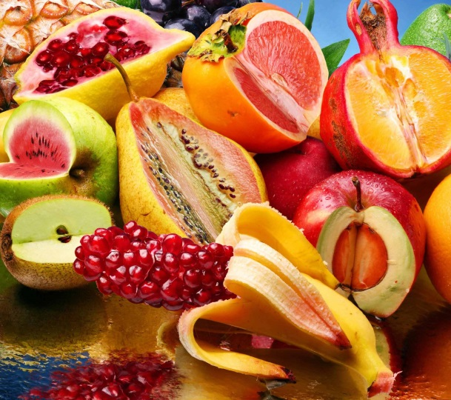
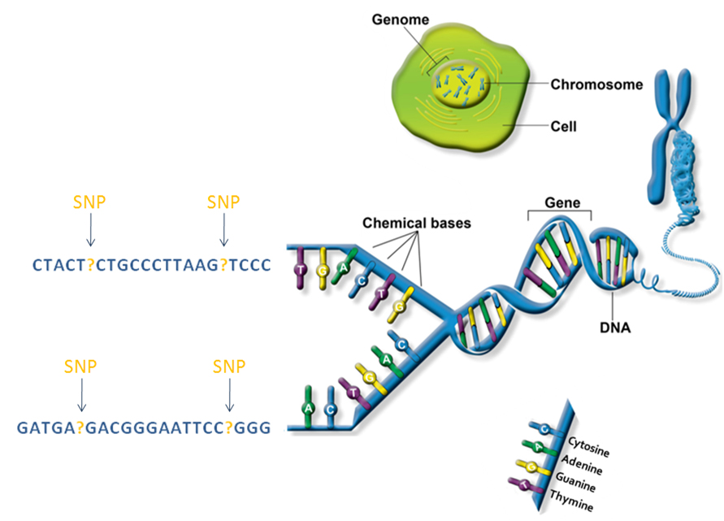
জেনেটিক ইঞ্জিনিয়ারিং এর মাধ্যমে নতুন কোন প্রজাতির তৈরিকে বলা হয়-
genetically modified organism
১৯৭০ সাল থেকে জেনেটিক ইঞ্জিনিয়ারিং এর মাধ্যমে তৈরির প্রকৃয়া শুরু হয়
প্রজনন ছাড়া ডিএনএ এর নতুন সিকুয়েন্স বা পর্যায়ক্রম

Slide 14
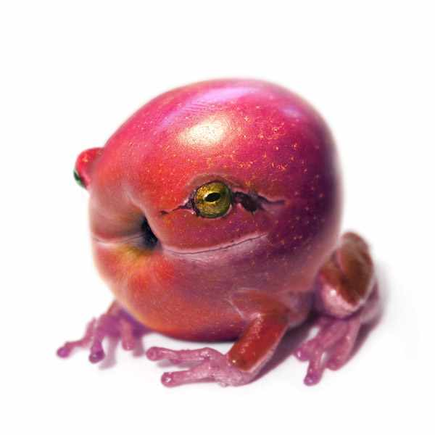
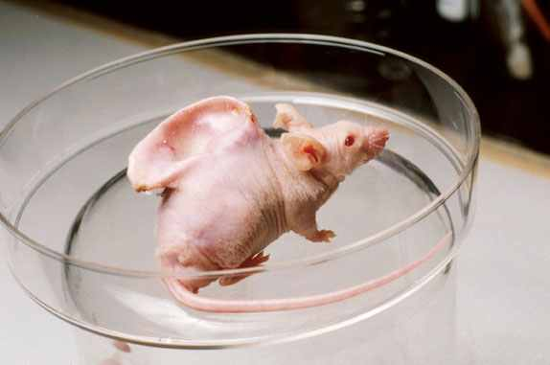
১৯৭৩ সালে Herbert Boyer এবং Stanley Cohen সর্বপ্রথম তৈরি করেন-
ট্রান্সজেনিক ইঞ্জিনিয়ারিং জীব ।
এর এক বছর পর Rudolf Jaenisch জেনেটিক ইঞ্জিনিয়ারিং এর মাধ্যমে তৈরি করেন-
একটি ট্রান্সজেনিক ইঁদুর যা বিশ্বের প্রথম ট্রান্সজেনিক প্রাণী।

Slide 15
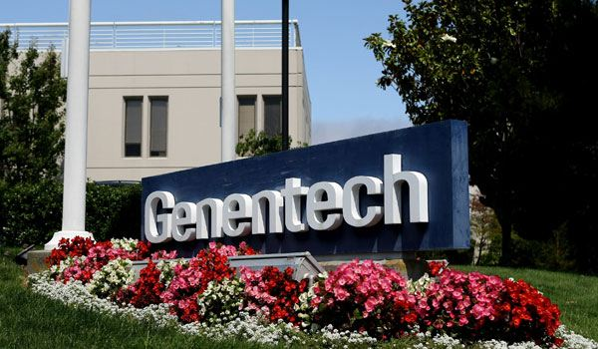
এর এক বছর পর ১৯৭৬ সালে Herbert Boyer এবং Robert Swanson প্রতিষ্ঠা করেন-
বিশ্বের প্রথম জেনেটিক ইঞ্জিনিয়ারিং কোম্পানি “Genetech”
এর এক বছর পর “Genetech” E.Coli ব্যকটেরিয়া থেকে উৎপাদন করে-
মানব প্রোটিন somatostatin
যা হিউম্যান ইনসুলিন হিসেবে সুপরিচিত।

Slide 16
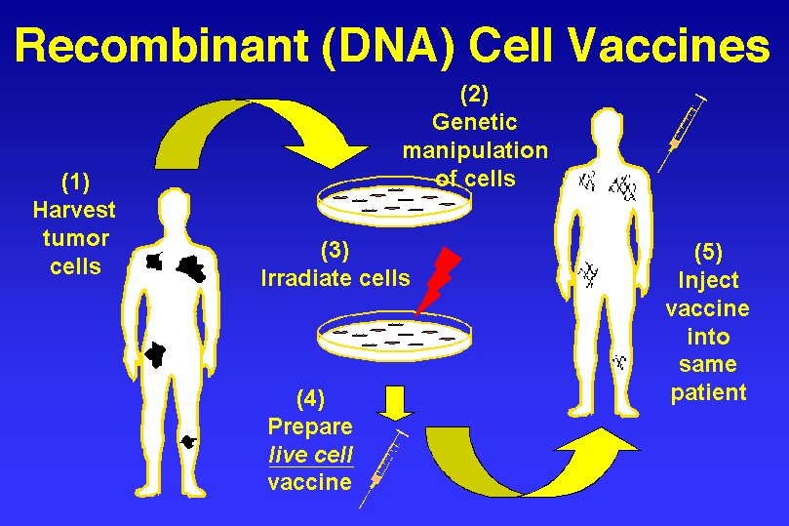
জেনেটিক ইঞ্জিনিয়ারিং-এ যে কৌশল অবলম্বন করে
এক জীবের কোষ থেকে অন্য জীবে স্থানান্তর করা হয় তাদেরকে একত্রে বলা হয়-
রিকম্বিনেন্ট DNA প্রযুক্তি

Slide 17
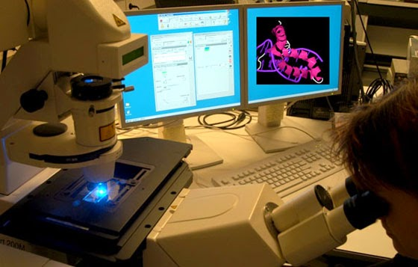
জেনেটিক ইঞ্জিনিয়ারিং এর ব্যাপক প্রয়োগ রয়েছে-
চিকিৎসা ক্ষেত্রে
গবেষণা ক্ষেত্রে

Slide 18
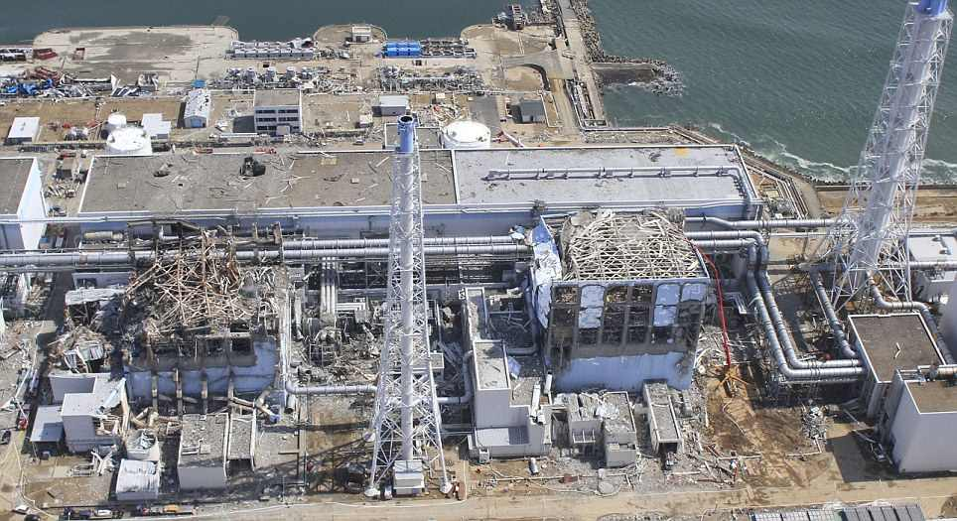
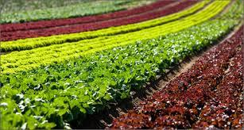
জেনেটিক ইঞ্জিনিয়ারিং এর ব্যাপক প্রয়োগ রয়েছে-
শিল্প ক্ষেত্রে
এবং
কৃষি ক্ষেত্রে
সহ অন্যান্য অনেক ক্ষেত্রে ।

Slide 19
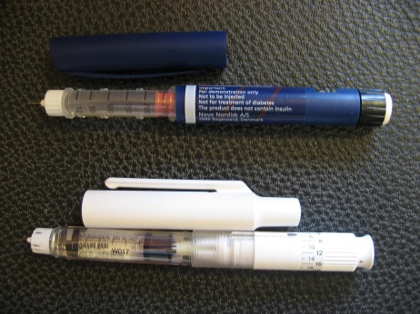
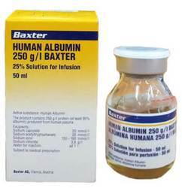
জেনেটিক ইঞ্জিনিয়ারিং এর মাধ্যমে উৎপাদন করা হয়-
ইনসুলিন
হিউম্যান গ্রোথ হরমোন
হিউম্যান অ্যালবুমিন

Slide 20
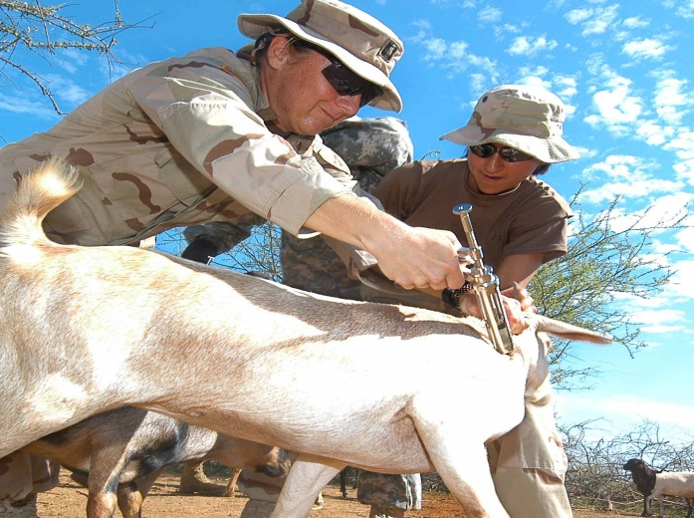
জেনেটিক ইঞ্জিনিয়ারিং এর মাধ্যমে উৎপাদন করা হয়-
ভ্যাক্সিন
এবং
অনেক প্রকারের ঔষধ

Slide 21
জেনেটিক ইঞ্জিনিয়ারিং কী?

Slide 22
১.ট্রান্সজেনিক উদ্ভিদ ও প্রাণী সৃষ্টিতে কাজ করে কোনটি?
ক. ন্যানোটেকনোলজি
খ. বায়োইনফরমেটিক্স
গ. জেনেটিক ইঞ্জিনিয়ারিং
ঘ. বায়োমেট্রিক্স
২.সাধারণ DNA ছাড়াও ব্যাকটেরিয়া দেহে অতিরিক্ত বৃত্তাকার যে DNA থাকে তাকে কী বলে?
ক. নিউক্লিয়াস
খ. প্লাজমিড
গ. ক্রোমজম
ঘ. রিকম্বিনেন্ট DNA
Notes:
এখানে ট্রিগার এর ব্যবহার করা হয়েছে। সঠিক উত্তর জানতে অপশনগুলিতে ক্লিক করুন।

Slide 23
জেনেটিকইঞ্জিনিয়ারিং এর বৈশিষ্ট্যগুলি উল্লেখ কর।
জেনেটিকইঞ্জিনিয়ারিং এর ব্যবহারের ক্ষেত্রগুলি উল্লেখ কর।

Slide 24
জেনেটিক ইঞ্জিনিয়ারিং কী?
জেনেটিক ইঞ্জিনিয়ারিং এর বৈশিষ্ট্যগুলি কী?
জেনেটিক ইঞ্জিনিয়ারিং এর ব্যবহারের ক্ষেত্রগুলি কী?

Slide 25
জেনেটিক ইঞ্জিনিয়ারিং রিকম্বিনেন্ট DNA এর ক্ষেত্রে কি কি অবদান রেখেছে।

